Slide 1
Hypermétropie

Slide 2
Sommaire
I) L'oeil 1) Les différentes parties de l'oeil
2) La vision d'un objet 3) Expériences
II) L'hypermétropie
1) Qu’est-ce que l’hypermétropie ?
2) Symptômes et diagnostic
3) Comment la corriger ? 4) Expériences

Slide 3
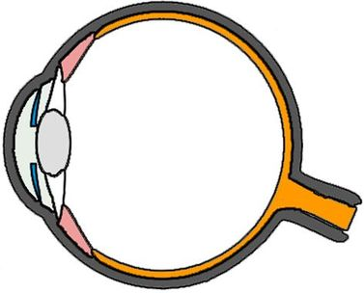
I) L’œil 1) Les différentes parties de l’œil
pupille
cristallin
rétine
iris
cornée
nerf optique
Schéma d’un œil

Slide 4
2) La vision d’un objet

Slide 5
3) Expériences

Slide 6
II) Hypermétropie 1) Qu’est-ce que l’hypermétropie ?
Objet proche de l’œil
Cristallin
Rétine (objet flou)
Objet net

Slide 7
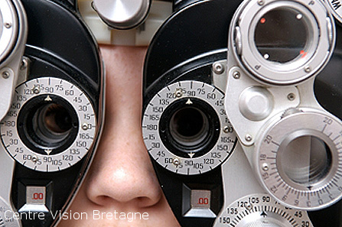
2) Symptômes et diagnostic

Slide 8
3) Comment la corriger ?
Œil hypermétrope corrigé avec une lentille convergente de +3δ

Slide 9
4) Expériences

